Slide 1
Discussion sur les avantages et les inconvénients du dépistage du cancer du sein
Catherine Hill
Catherine.hill@gustaveroussy.fr

Slide 2
Dépistage du cancer du sein
Débat entre pro dépistage et anti dépistage, les désaccords portant essentiellement :
sur l’estimation du surdiagnostic dont la définition est : cas trouvé par le dépistage qui ne serait jamais devenu symptomatique du vivant de la personne
sur l’estimation du bénéfice

Slide 3
Estimations publiées du surdiagnostic des cancers du sein in situ et invasifs
Chaltiel D, Hill C. BMJ Open 2021;11:e046353. doi:10.1136/bmjopen-2020-046353 + mise à jour

Slide 4
Les estimations du surdiagnostic associé au dépistage du cancer du sein varient de 0% à plus de 50%
Si l’estimation du surdiagnostic était facile à faire, tout le monde serait d’accord
Commençons par un exemple particulièrement simple

Slide 5
Le cas simple du neuroblastome un cancer de l’enfant
Incidence du neuroblastome symptomatique en fonction de l’âge, sans dépistage
Notes:
Dans la suite on ne va présenter que les données jusqu’à l’âge de 8 ans

Slide 6
Neuroblastome, incidence en fonction de l’âge dans une étude du dépistage par dosage des catécholamines urinaires à l’âge d’un an
Régions témoins Régions invitées sans dépistage au dépistage
1,1 million d’enfants 1,5 million d’enfants
Schilling et al. New England J Med 2002; 346: 1047
Notes:
Etude du dépistage du Neuroblastome en Allemagne

Slide 7
Comparaison de la répartition des cas en fonction de l’âge :
avec le dépistage, l’incidence à 1 ans est augmentée, c’est un but du dépistage
Groupe témoin Groupe dépisté

Slide 8
Groupe témoin Groupe dépisté
Analyse de l’essai : comparaison de la répartition des cas en fonction de l’âge :
1) l’incidence à 1 ans est augmentée
2) les incidences à 2, 3 et 4 ans sont
diminuées

Slide 9
Sans surdiagnostic, les cas manquants compensent exactement les diagnostics avancés
Nombre de diagnostics avancés = nombre de cas manquants
Groupe témoin Groupe dépisté

Slide 10
Avec surdiagnostic, les cas manquants ne compensent pas les diagnostics avancés
Surdiagnostic= Nombre de diagnostics avancés
- nombre de cas manquants
Groupe témoin Groupe dépisté

Slide 11
Surdiagnostic : différence entre les incidences cumulées entre 12 et 60 mois dans le groupe dépisté et dans le groupe témoin
Groupe témoin Groupe dépisté
7,3 pour 100 000 enfants 14,2 pour 100 000 enfants
Différence : 6,9 pour 100 000
Rapport : 14,2/7,3 = 1,95
Près de la moitié des diagnostics sont inutiles et dommageables pour les enfants et leur famille. Ce dépistage n’est pas utilisé.
Notes:
Le dépistage du neuroblastome par dosage urinaire à l’âge de un an identifie de très nombreux cas qui auraient régressé spontanément. Près de la moitié des diagnostics sont inutiles et dommageables pour les enfants et leur famille. Ce dépistage n’est pas utilisé.

Slide 12
Leçon à tirer de cet exemple simple
Il faut suivre les deux populations après le dépistage jusqu’à l’avance maximum du diagnostic pour observer l’ensemble des cas manquants, sinon on sous-estime le nombre de cas manquants et on surestime le surdiagnostic.
Le surdiagnostic est toujours exprimé en pourcentage, mais la définition du dénominateur est variable : cas sans dépistage, cas avec dépistage,…

Slide 13
Dépistage du cancer du sein : la situation se complique
Pour comprendre le dépistage du neuroblastome, on a seulement besoin de l’incidence en fonction de l’âge, car on fait un dépistage unique à un âge précis.
Pour comprendre le dépistage du cancer du sein, il faut ajouter une dimension qui est le temps, car on fait en général plusieurs dépistages à des âges variés.
Il faut aussi savoir si on dispose des données individuelles (femme par femme) ou de données agrégées par groupes d’âge et par période

Slide 14
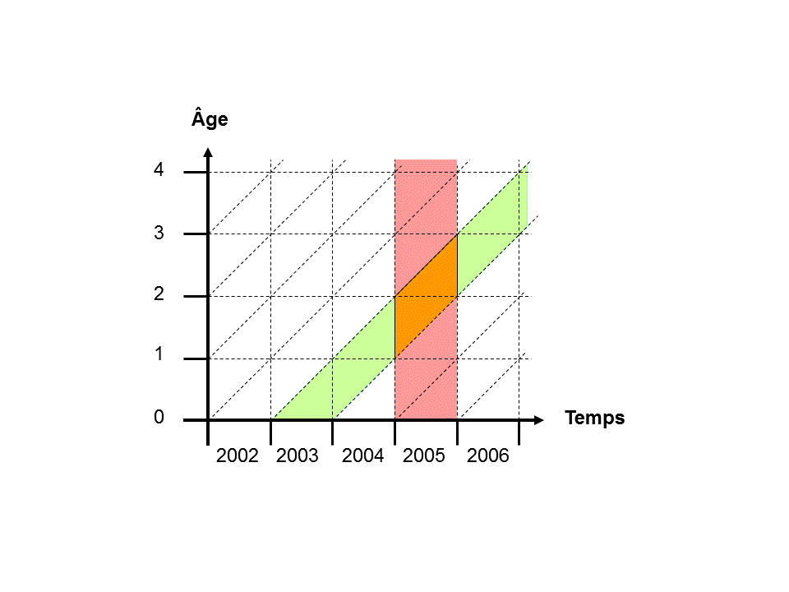
Diagramme de Lexis : âge en fonction de la date
Le diagramme montre, en vert la génération née en 2003 et en rose la période 2005. On peut suivre les individus sur une diagonale.
Période
Génération

Slide 15
Njor et al. 2013, données individuelles
Estimation du surdiagnostic au Danemark à partir des données individuelles observées
dans l’île de Funen où le dépistage a commencé en novembre 1993 et porte sur les femmes de 50 à 69 ans
dans des régions du Danemark sans dépistage
Données individuelles : on a, pour chaque femme, ses date de naissance, de dépistages, et le suivi (diagnostic, décès éventuels)

Slide 16
Dépistage dans l’île de Funen

Slide 17
Dépistage dans l’île de Funen
En vert : population de Funen dépistée
En rouge : population de Funen antérieure non dépistée = contrôle 1

Slide 18
Ile de Funen Danemark sans dépistage
En vert population dépistée En gris groupe contrôle ailleurs antérieur
En rouge groupe contrôle antérieur En bleu groupe contrôle ailleurs synchrone

Slide 19
Nombre de cancers du sein pour 100 000 en fonction de l’âge, Population de Funen dépistée et trois populations contrôle.
Effet du temps sans dépistage

Slide 20
Conclusion de l’étude de Njor et al.
A Funen, le surdiagnostic représente 1% des cas.
L’étude de Njor présente aussi une estimation de 5% à partir des données de Copenhague, et conclut à une estimation globale du surdiagnostic de 4% sur la base de l’ensemble des données disponibles au Danemark.

Slide 21
Dépistage du cancer du sein
Les estimations du surdiagnostic varient de 0% à plus de 50%
Pourquoi ?

Slide 22
Les données utilisées sont différentes
Données individuelles : pour chaque femme dates de naissance, des dépistages, du diagnostic si diagnostic, de décès avec cause si décès, date de dernières nouvelles.
Données agrégées : incidence du cancer du sein par exemple dans la population de 50 à 69 ans dans une région avec dépistage.

Slide 23
Avec des données agrégées, on étudie l’incidence du cancer du sein dans des rectangles du diagramme de Lexis
Post dépistage
Jorgensen (BMC 2009) étudie l’incidence du cancer du sein dans 3 classes d’âge (35-49, 50-69, 70-79) et deux périodes (1971-1990, 1991-2002) au Danemark dans les régions avec dépistage (Copenhague & Funen) et dans les régions sans dépistage.
Dépistage

Slide 24
a) Analyse des données selon Jorgensen b) Problèmes avec la méthode

Slide 25
Jorgensen et al. BMC 2009
Estime 33% de surdiagnostic au Danemark, mais :
étudie les incidences pendant le dépistage et après le dépistage dans des populations différentes.
considère comme « post-dépistage » des femmes jamais dépistées, donc sous-estime les cas manquants.
a une définition géographique de la population dépistée qui varie avec le temps

Slide 26
Conclusions
Pour estimer le surdiagnostic, il faut être précis.
Les données agrégées n’estiment pas les incidences pendant et après le dépistage dans les mêmes générations.

Slide 27
Estimations publiées du surdiagnostic des cancers du sein in situ et invasifs
Chaltiel D, Hill C. BMJ Open 2021;11:e046353. doi:10.1136/bmjopen-2020-046353 + mise à jour

Slide 28
Le plus probable est que les surdiagnostics représentent moins de 10% des cas.
Les anti dépistages (Cancer Rose, Bernard Duperray …) présentent des estimations du surdiagnostic trop élevées.
Conclusions

Slide 29
Dépistage du cancer du sein
Débat entre pro dépistage et anti dépistage, les désaccords portant essentiellement :
sur l’estimation du surdiagnostic dont la définition est : cas trouvé par le dépistage qui ne serait jamais devenu symptomatique du vivant de la personne
sur l’estimation du bénéfice

Slide 30
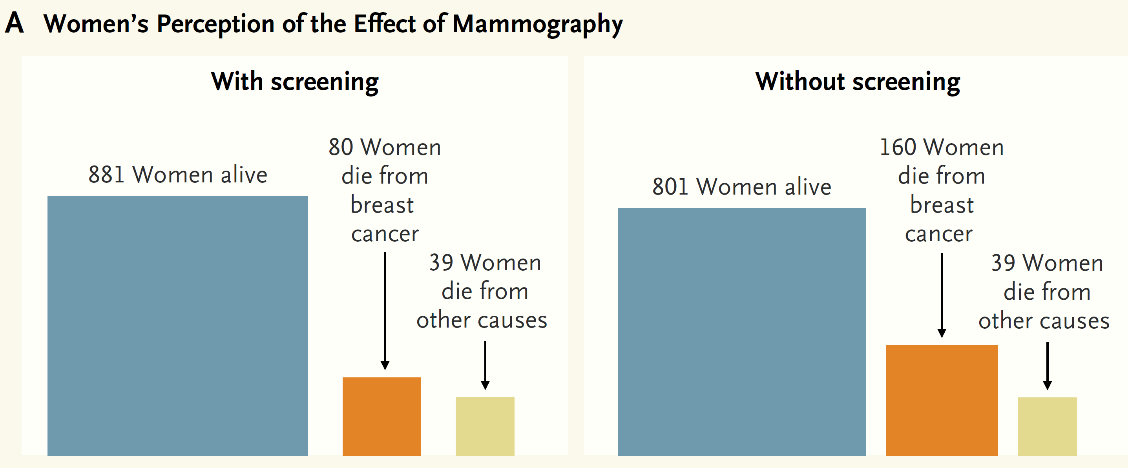
Estimation par les femmes de la réduction du risque de décès si on fait une mammographie tous les deux ans à partir de 50 ans à 1000 femmes suivies 10 ans (enquête sur 4000 femmes, Etats-Unis, Royaume-Uni, Italie et Suisse)
Sans dépistage
Avec dépistage
160 décès K sein
80 décès K sein
801 en vie
881 en vie
39 décès autre cause
39 décès autre cause
Source: Biller-Andorno N, Jüni P. N Engl J Med 2014 22 mai

Slide 31
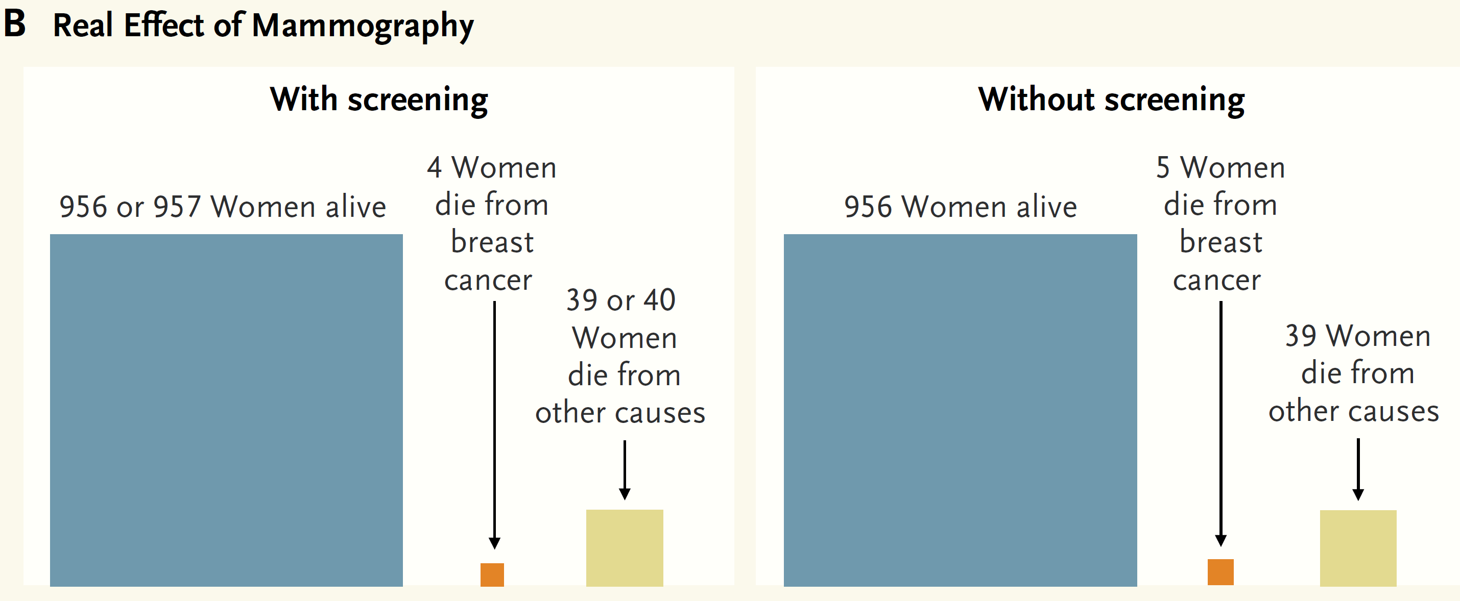
Effet réel du dépistage mammographique sur la mortalité par cancer du sein en 10 ans, calculé à partir des données de mortalité observées en 2008 aux Etats-Unis avec une réduction du risque de 20% de la mortalité par cancer du sein chez 1000 femmes de 50 ans invitées au dépistage.
Réalité
Sans dépistage
Avec dépistage
956 ou 957
en vie
4 décès K sein
956 en vie
5 décès K sein
39 décès autre cause
39 ou 40 décès autre cause
Source: Biller-Andorno N, Jüni P. N Engl J Med 2014 22 mai
Notes:
Donc le risque et le bénéfice du dépistage sont extraordinairement surestimés.
On dit aussi une femme sur 8 aura un cancer du sein, ce qui est le risque cumulé sur la vie entière et chacun interprète ça en fonction de son âge comme un risque à relativement court terme.
Ici on voit que, sans dépistage, le risque de décès par cancer du sein dans les 10 ans est de 5 pour 1000 chez une femmes de 50 ans

Slide 32
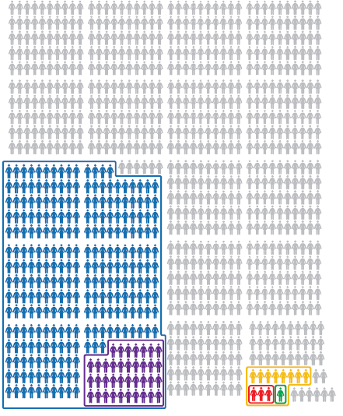
Balance bénéfice/risque vue du canada
Pour 1 000 femmes de 50 à 59 ans dépistées tous les 2 ou 3 ans et suivies 7 ans, 12 femmes auront un diagnostic de cancer du sein dont 3 surdiagnostics,
~1 décès par cancer du sein sera évité
294 femmes auront une mammographie positive à tort, et 37 d’entre elles auront une biopsie pour confirmer l’absence de cancer
Pour éviter 1 décès par cancer du sein avec un suivi de 7 ans, il faut dépister 1 333 femmes de 50 à 59 ans tous les 2 ou 3 ans.
www.canadiantaskforce.ca

Slide 33
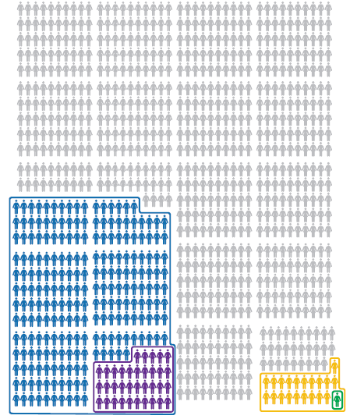
Balance bénéfice/risque vue du canada
Pour 1 000 femmes de 60 à 69 ans dépistées tous les 2 ou 3 ans et suivies 7 ans, 21 femmes auront un diagnostic de cancer du sein dont ? surdiagnostics,
1 décès par cancer du sein sera évité
256 femmes auront une mammographie positive à tort, et 35 d’entre elles auront une biopsie pour confirmer l’absence de cancer
Pour éviter 1 décès par cancer du sein avec un suivi de 7 ans, il faut dépister 1 087 femmes de 60 à 69 ans tous les 2 ou 3 ans.
www.canadiantaskforce.ca

Slide 34
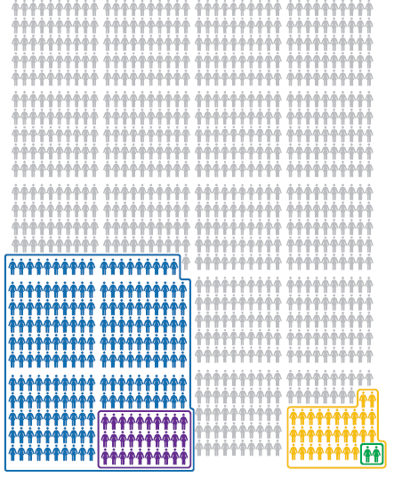
Balance bénéfice/risque vue du canada
Pour 1 000 femmes de 70 à 74 ans dépistées tous les 2 ou 3 ans et suivies 7 ans, 32 femmes auront un diagnostic de cancer du sein dont ? surdiagnostics,
2 décès par cancer du sein seront évités
219 femmes auront une mammographie positive à tort, et 30 d’entre elles auront une biopsie pour confirmer l’absence de cancer
Pour éviter 1 décès par cancer du sein avec un suivi de 7 ans, il faut dépister 645 femmes de 70 à 74 ans tous les 2 ou 3 ans.
www.canadiantaskforce.ca

Slide 35
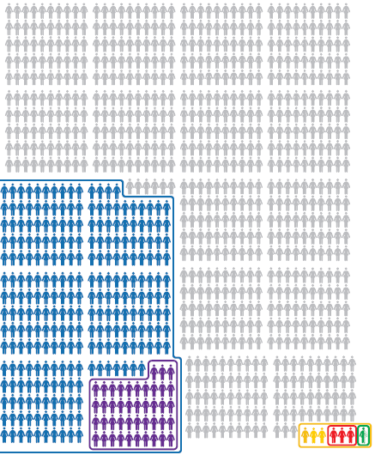
2. Balance bénéfice/risque vue du canada
Pour 1000 femmes de 40 à 49 ans dépistées tous les 2 ou 3 ans et suivies 7ans, 7 femmes auront un diagnostic de cancer du sein dont 3 surdiagnostics, moins d’un décès par cancer du sein sera évité
294 femmes auront une mammographie positive à tort, et 43 d’entre elles auront une biopsie pour confirmer l’absence de cancer
Pour éviter 1 décès par cancer du sein avec un suivi de 7 ans, il faut dépister 1 724 femmes de 40 à 49 ans tous les 2 ou 3 ans.
Le dépistage n’est pas recommandé avant 50 ans
www.canadiantaskforce.ca

Slide 36
Le dépistage organisé du cancer du sein par mammographie est-il encore d’actualité ?
Oui
Mais il n’est pas légitime de faire des mammographies de dépistage avant 50 ans
Un dépistage dont l’intensité dépend d’une estimation du risque est à l’étude, mais il faut attendre les résultats de cette expérience avant de l’adopter

Slide 37
Recours à la mammographie, 2019-2020
  En 2015-2016, 76% des femmes entrant dans le système avaient déjà eu une mammographie
Notes:
50,3% en 2018

Slide 39
Conclusions
Risque de cancer du sein et efficacité du dépistage très surestimés.
Informations sur l’efficacité du dépistage peu claires
Estimations du risque de surdiagnostic reposant
soit sur des analyses trop complexes
soit sur des analyses trop simplistes
La plaquette d’information diffusée par l’Institut national du cancer ne met en avant qu’un avantage qualitatif du dépistage (« plus les cancers du sein sont détectés tôt et plus les chances de guérison sont importantes ») et une phrase incompréhensible : « La détection précoce permet à 99 femmes sur 100 d’être en vie 5 ans après le diagnostic ».

Slide 40
Conclusions
La couverture médiatique du dépistage du cancer du sein est beaucoup plus importante que celle des dépistages du cancer du col de l’utérus et du cancer colorectal, alors que ces deux dépistages sont beaucoup plus efficaces, car en partie préventifs.
Le dépistage du cancer du sein ne prévient pas l’apparition de ce cancer. Tout ce que peut faire une mammographie c’est détecter un cancer plus précocement.
Pour prévenir le cancer du sein, il faut
Réduire sa consommation de boisson alcoolisée autant que possible (et le vin est de l’alcool !) car le risque augmente de 7% par verre quotidien,
Eviter le surpoids et l’obésité, et
N’avoir recours au traitement hormonal de la ménopause, pour une durée aussi courte que possible, seulement si les symptômes sont très gênants,
pour ne citer que les causes les plus importantes en France à l’heure actuelle.

Slide 41
Conclusion finale
Participer au programme national de dépistage du cancer du sein en continuant à fumer, à boire plus de dix verres de boisson alcoolisée par semaine ou en étant en surpoids ou obèse, c’est avoir une stratégie inadaptée de prévention des cancers.
Ne pas réaliser de dépistage du cancer du sein en préférant éviter le tabac, l'alcool, le surpoids et l’obésité, en ayant une alimentation équilibrée, et en étant vaccinée contre les papillomavirus et l’hépatite B n’a vraiment rien de déraisonnable.

Slide 42
Quelques références
Chaltiel D, Hill C. Estimations of overdiagnosis in breast cancer screening vary between 0% and over 50%: why? BMJ Open. 2021 Jun 22;11(6):e046353. doi: 10.1136/bmjopen-2020-046353.PMID: 34158298
Hill C. Octobre rose déclenche tous les ans des réactions violentes, pourquoi ? Science et pseudo-sciences 2023 sous presse.
Soerjomataram I, Shield K, Marant-Micallef C, Vignat J, Hill C, Rogel A, Menvielle G, Dossus L, Ormsby JN, Rehm J, Rushton L, Vineis P, Parkin M, Bray F. Cancers related to lifestyle and environmental factors in France in 2015. Eur J Cancer. 2018 Dec;105:103-113. doi: 10.1016/j.ejca.2018.09.009.

Slide 43
Complément au cours

Slide 44
Estimation des cancers du sein évitables, données de 2015
Cause | Nombre | Fraction
Alcool | 8 100 | 15%
Surpoids et obésité | 4 500 | 8%
Traitement hormonal, pilule | 2 700 | 5%
Tabac | 2 400 | 4%
Alimentation (pas assez de fibres) | 2 300 | 4%
Allaitement insuffisant | 1 650 | 3%
Activité physique insuffisante | 1 600 | 3%
Expositions professionnelles | 680 | 1%
Irradiation diagnostiques | 570 | 1%
Nombre évitable/ Total | 20 000/ 53 000 | 38%
Les nombres et les fractions ne peuvent pas s’additionner
Le lien entre tabac et cancer du sein est discuté

Slide 45
Idées infondées sur les causes évitables de cancer du sein
Le stress (un cancer est cause de stress, mais le stress n’est pas
cause de cancers)
Le soleil
Les déodorants
…
Idées infondées sur la prévention du cancer du sein
Le curcuma et autres antioxydants
Les compléments alimentaires (pourraient augmenter le risque)
… (la liste est sans limite)

